Slide 1
Generación y resolución de puzles automática como apoyo a diseñadores de videojuegos
Autor
Esther Babon Arcauz
Director
Ismael Sagredo Olivenza

Slide 2
Índice
Goals
Algoritmos utilizados
Puzles
Modelado
Heurística
Algoritmo aplicado
Generación
Demo
Conclusiones

Slide 3
Goals
Model a variety of puzzles
Determine which solving algorithm works best for each type of puzzle
Generate the different puzzle types
Being able to visualize puzzle solutions and generations

Slide 4
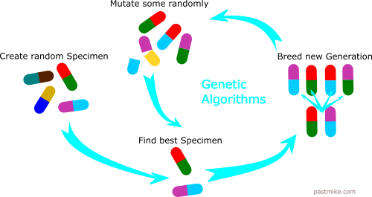
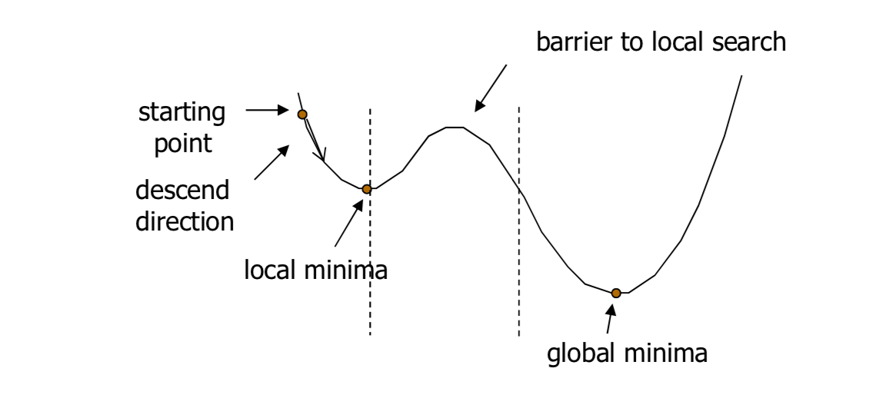
Algoritmos utilizados
Búsqueda A*
Enfriamiento simulado
Algoritmos genéticos
f’(n) = g(n) + h’(n)
g=0
h=3
g=1
h=4
g=1
h=2
g=1
h=4
g=2
h=1
g=2
h=3
g=2
h=3
g=3
h=2
g=3
h=0

Slide 5
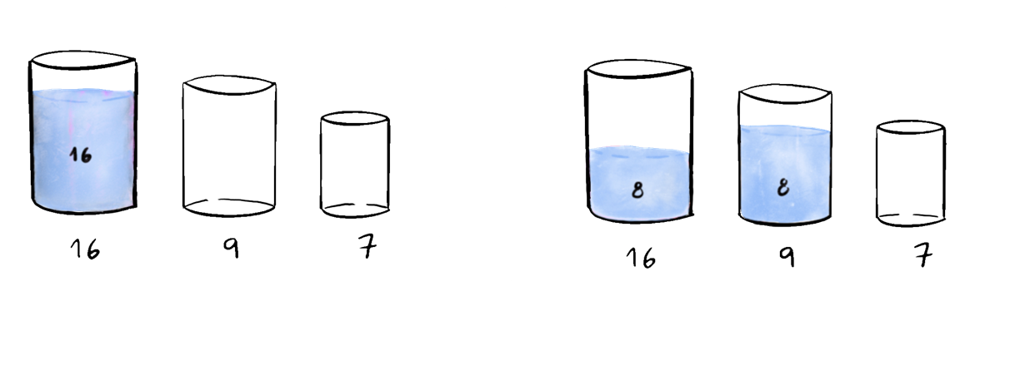
Puzle 1: Jarras (Water Pitchers)
instancia jarras = Jarras( (16, 0, 0), (8, 8, 0), (16, 9, 7) )
h’(n) = min (|16-8|, |0-8|, |0-0)

Slide 6
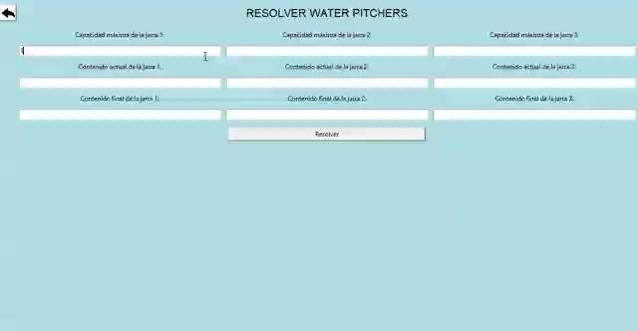

Slide 7
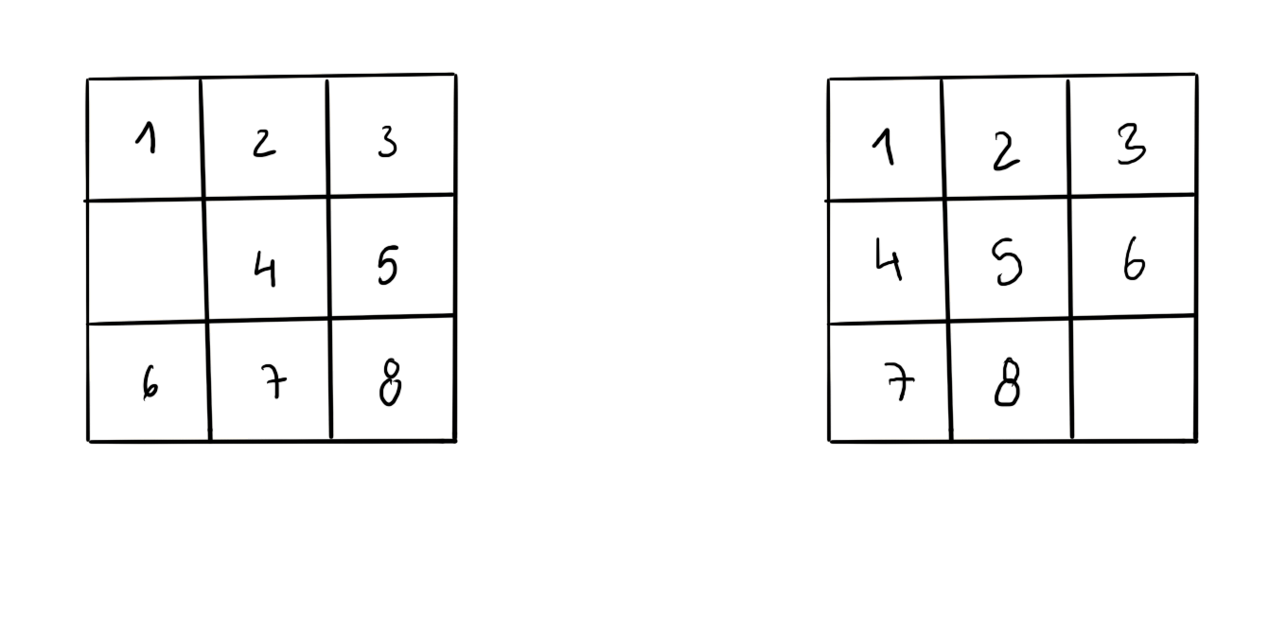
Puzle 2: 8-Puzle
instancia 8/16puzle = 8/16puzle((1, 2, 3, 0, 4, 5, 6, 7, 8), (1, 2, 3, 4, 5, 6, 7, 8, 0))
CHEBYSHEV’(n) = ∑ 2 * max(dist_x, dist_y)
CHEBYSHEV’(n) = 2* max(1, 0) + 2* max(1, 0) + 2*max(2, 1) + 2* max(1, 0) + 2* max(1, 0)

Slide 8
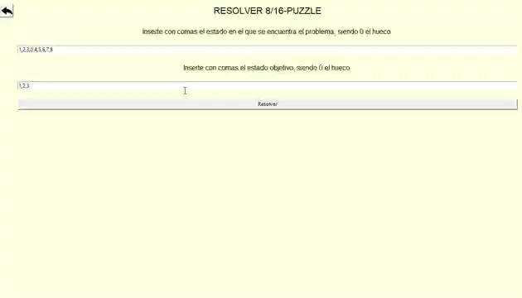

Slide 9
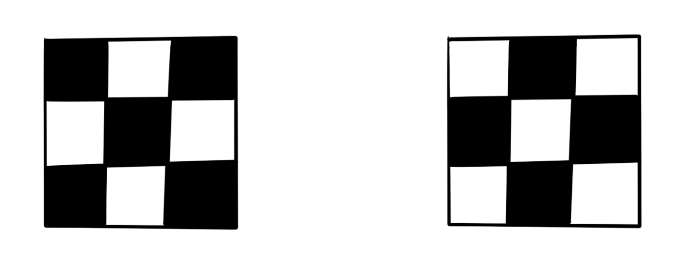
Puzle 3: Flip Panels
instancia stomp = Stomp((1, 0, 1, 0, 1, 0, 1, 0, 1), (0, 1, 0, 1, 0, 1, 0, 1, 0))
h’(n) = número de piezas con color incorrecto
h’(n) = floor(número de piezas con color incorrecto / 2)

Slide 10
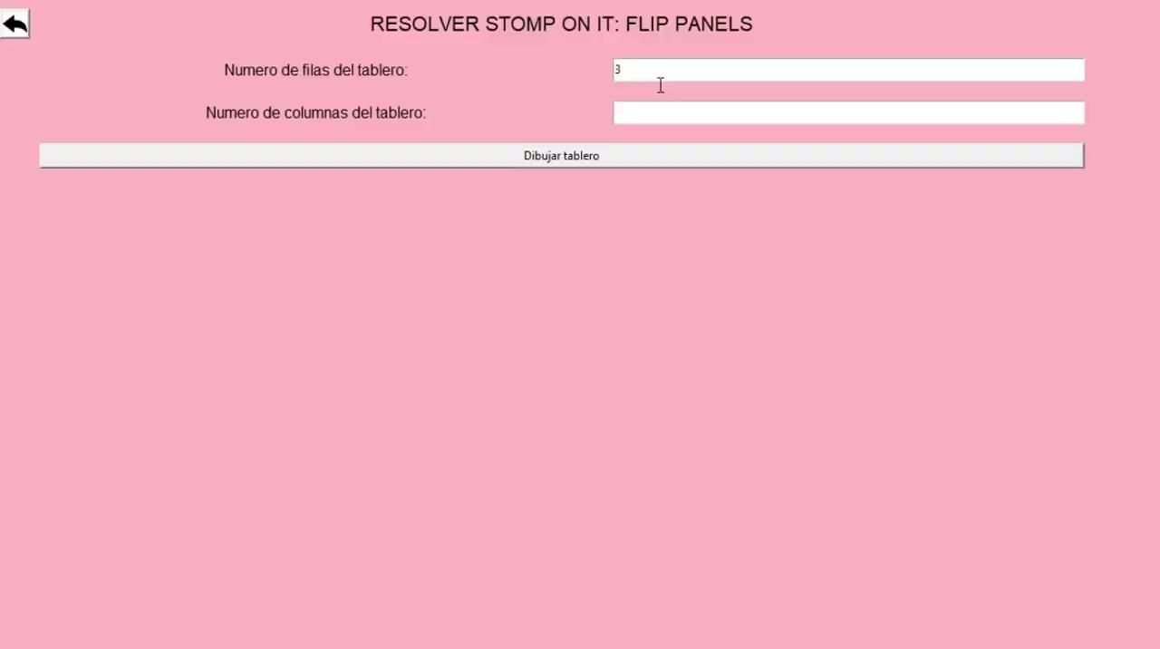

Slide 11
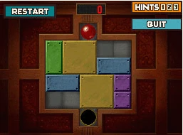
Puzle 4: Get the Ball out
(-1, -1, 1, -1, -1,
2, 3, 3, 0, 0,
2, 3, 3, 4, 4,
5, 5, 6, 6, 7,
0, 0, 6, 6, 8,
-1, -1, 0, -1, -1 )
instancia pelota = Pelota(estado_inicial, 23, 7)
CHEBYSHEV’(n) = 2 * max(dist_x_ball, dist_y_ball)

Slide 12
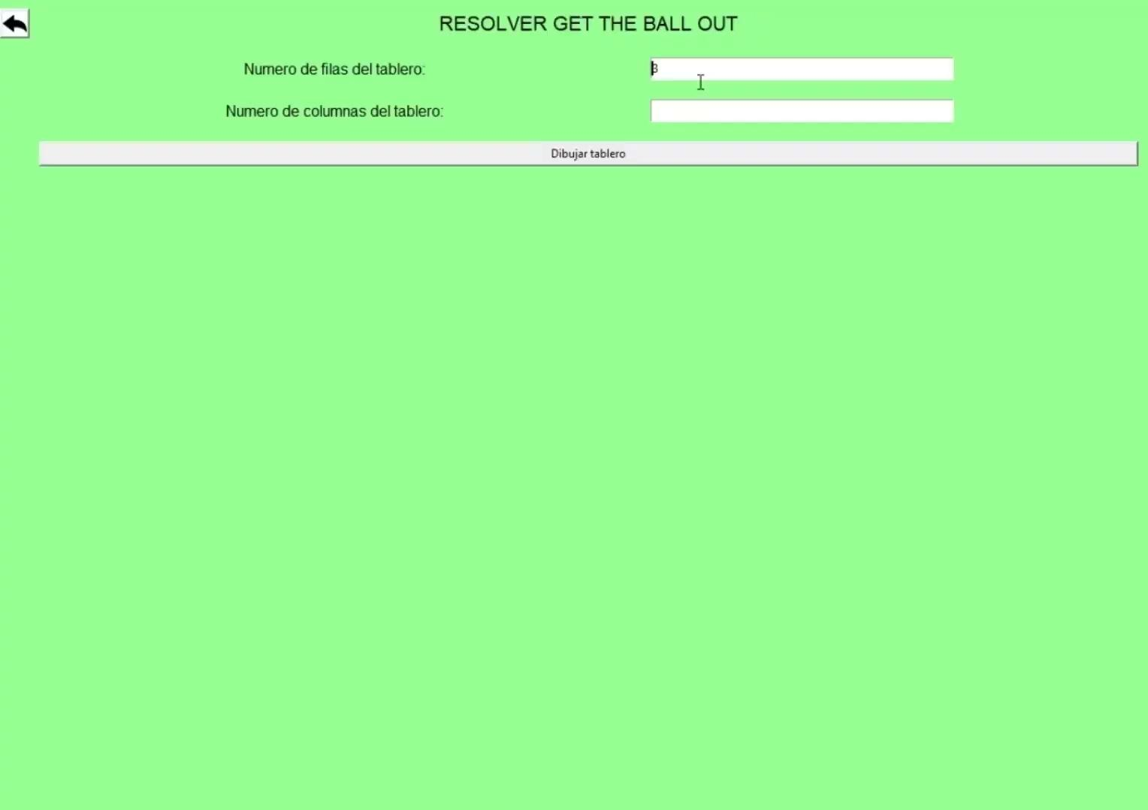

Slide 13
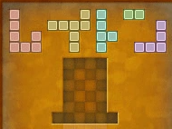
Puzle 4: Hatgram
Individuos: [(pos_i, pos_j, rotación), …]
Función fitness: casillas ocupadas/casillas totales - penalización
El tiempo medio de ejecución es de 2 minutos y 32 segundos con un 100% de acierto
Selección por torneo
Cruce en un punto
Mutación dirigida

Slide 14
Conclusiones
Modelar y generar en tiempo real
Mejoras respecto a la generación
Mejoras respecto al tiempo de resolución
Investigación de otros modelos

Slide 15
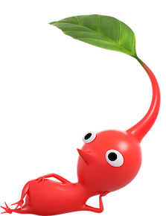
Muchas gracias a todos los presentes

